Slide 1
ICS 第八次小班课
小班教师：金芝老师
助教：龚晨

Slide 2
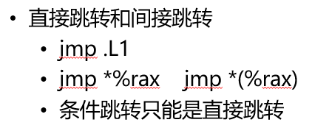
选择题答案：ACBAA ABABB CCBBA
4.
a：idivq 将余数存在%rdx 中，商存在%rax中 b：间接跳转 *
c：算术右移指令是sar
5.
函数调用要在栈中压入下一条指令的地址
%rsp指向栈顶元素

Slide 3
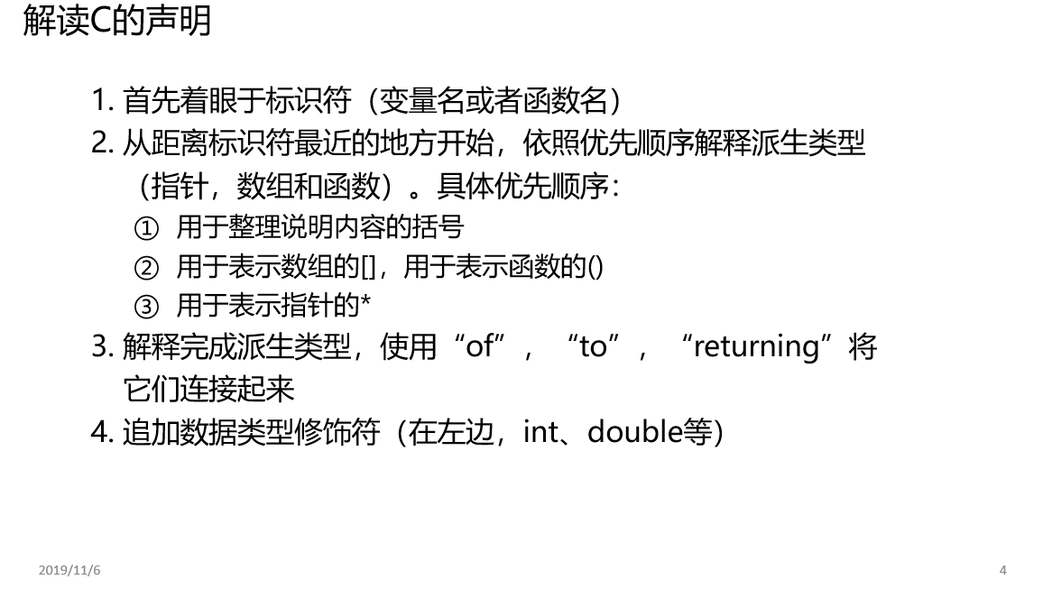

Slide 4
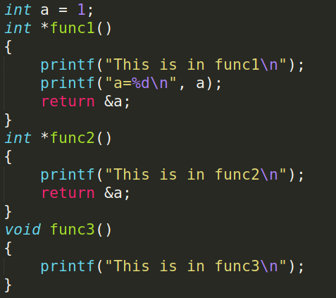
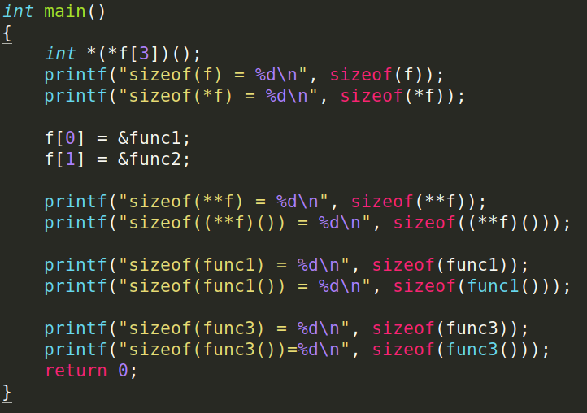
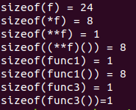

Slide 5
sizeof也可对一个函数调用求值，其结果是函数返回值类型的大小，函数并不会被调用。
对函数求值的形式：sizeof(函数名(实参表))
According to C99 Standards, the sizeof() operator only takes into account the type of the operand, which may be an expression or the name of a type (i.e int, double, float etc) and not the value obtained on evaluating the expression. Hence, the operand inside the sizeof() operator is not evaluated. It is evaluated only if the type of the operand is variable length array because in that case, the size can be determined only after the expression is evaluated.
https://www.geeksforgeeks.org/why-does-sizeofx-not-increment-x-in-c/

Slide 6
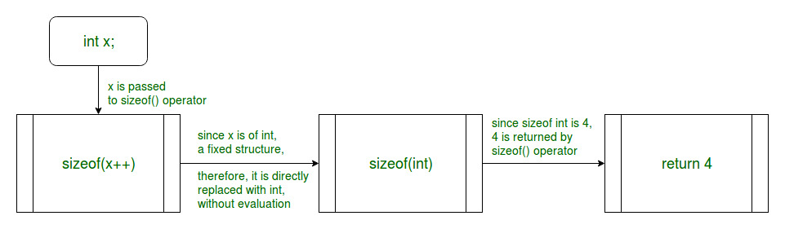
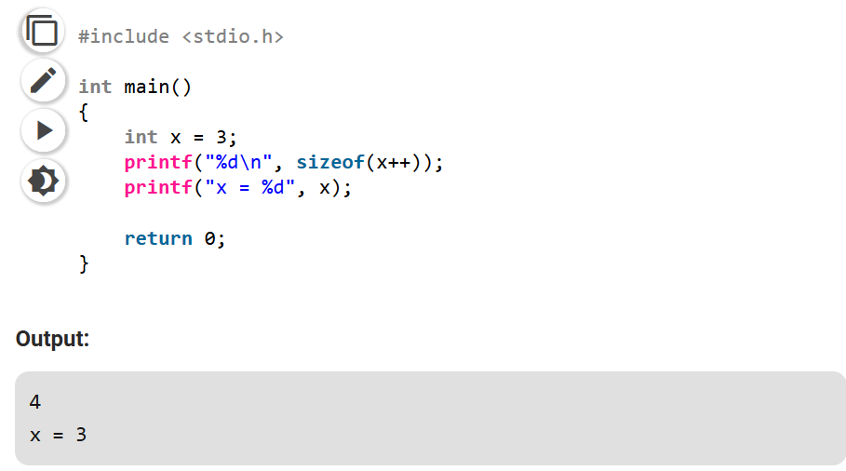

Slide 7
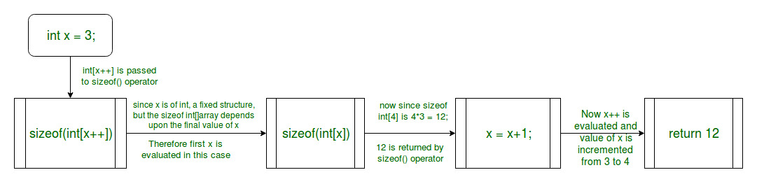
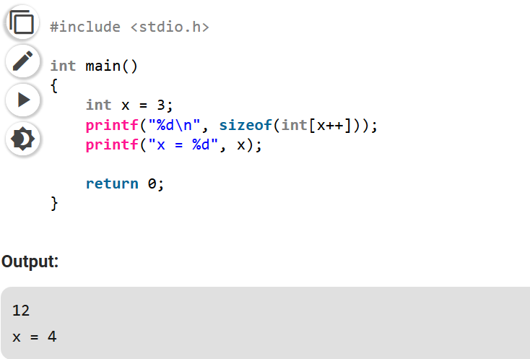

Slide 8
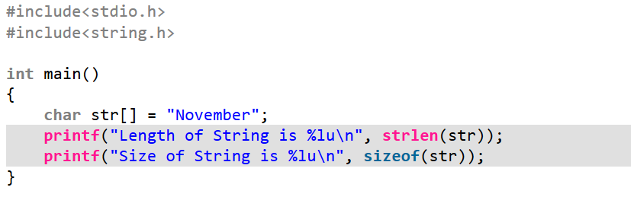
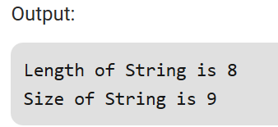
strlen() searches for that NULL character and counts the number of memory address passed, So it actually counts the number of elements present in the string before the NULL character, here is 8.
sizeof() operator returns actual amount of memory allocated for the operand passed to it. Here the operand is an array of characters which contains 9 characters including Null character
https://www.geeksforgeeks.org/difference-strlen-sizeof-string-c-reviewed/

Slide 9
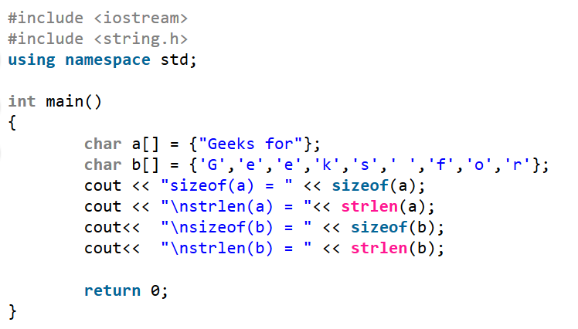
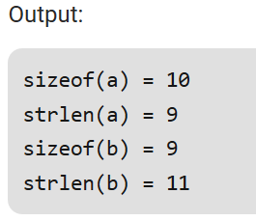
The strlen function looks for a null character and behaves abnormally if it doesn’t find it.

Slide 10
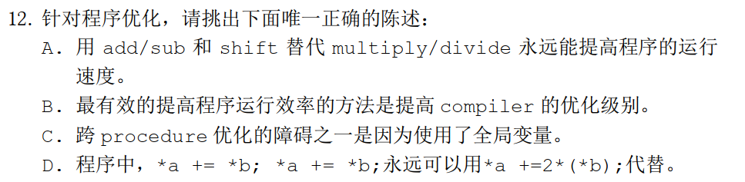
跨procedure优化：
for (i = 0; i < strlen(s); ++i)，不能把strlen(s)提出来而是每次都要算一遍。strlen可能有其他副作用，编译器是不知道的，如果编译器分析了strlen发现它没有副作用，就能把它提出去，这就叫跨procedure优化。

Slide 11
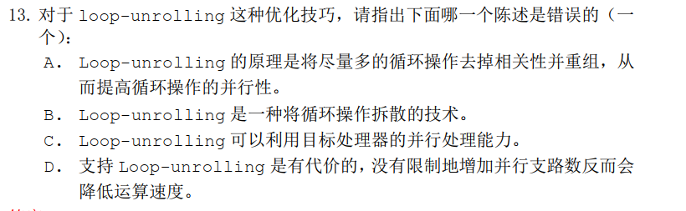
B 是错误的因为简单地拆散 loop 并不能提高运行速度，只有拆散后做并行合并才能提高运行速度。

Slide 12
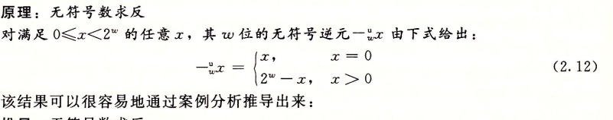
二、
对unsigned，-127溢出
39+129=168

Slide 13


%rbp
-0x8(%rbp) | 金丝雀
-0x10(%rbp)
-0x18(%rbp)
-0x20(%rbp)
-0x28(%rbp)
-0x30(%rbp) | 0x0
-0x38(%rbp)
-0x40(%rbp)
-0x48(%rbp) | str
-0x50(%rbp), %rsp
第三题

Slide 14
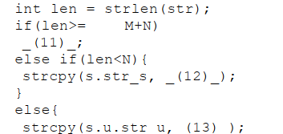
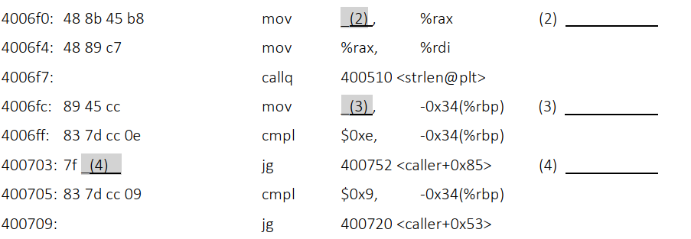
%rbp
-0x8(%rbp) | 金丝雀
-0x10(%rbp)
-0x18(%rbp)
-0x20(%rbp)
-0x28(%rbp)
-0x30(%rbp) | 0x0
-0x38(%rbp)
-0x40(%rbp)
-0x48(%rbp) | str
-0x50(%rbp), %rsp
第三题
M+N=15
N=10
-0x48(%rbp)
%eax
4d
0x400752-0x400705=0x4d

Slide 15
%rbp
-0x8(%rbp) | 金丝雀
-0x10(%rbp)
-0x18(%rbp)
-0x20(%rbp)
-0x28(%rbp)
-0x30(%rbp) | 0x0
-0x38(%rbp)
-0x40(%rbp)
-0x48(%rbp) | str
-0x50(%rbp), %rsp
第三题
0x0
-0x28(%rbp)
char str_s[5] 占8字节
union: char str_u[10], long l 占16字节
long c 占8字节

Slide 16
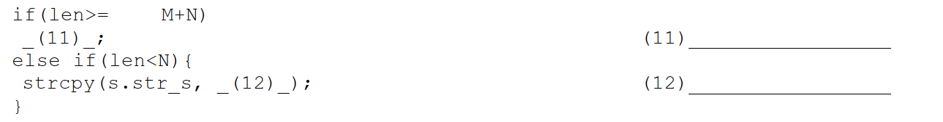
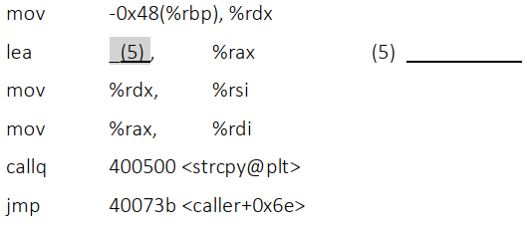
%rbp
-0x8(%rbp) | 金丝雀
-0x10(%rbp)
-0x18(%rbp) | long c
-0x20(%rbp)
-0x28(%rbp) | 0x0, str_u
-0x30(%rbp) | 0x0, str_s
-0x38(%rbp)
-0x40(%rbp)
-0x48(%rbp) | str
-0x50(%rbp), %rsp
第三题
return
str
-0x30(%rbp)

Slide 17
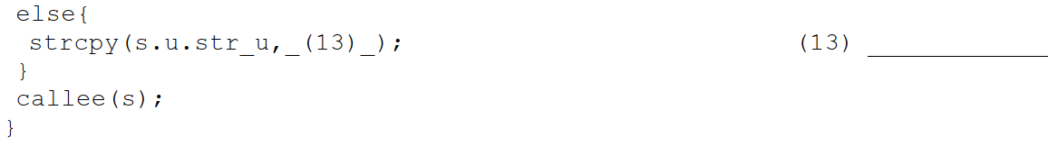
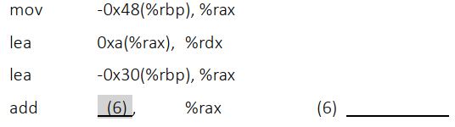
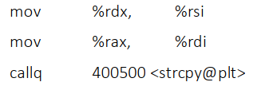
%rbp
-0x8(%rbp) | 金丝雀
-0x10(%rbp)
-0x18(%rbp) | long c
-0x20(%rbp)
-0x28(%rbp) | 0x0, str_u
-0x30(%rbp) | 0x0, str_s
-0x38(%rbp)
-0x40(%rbp)
-0x48(%rbp) | str
-0x50(%rbp), %rsp
第三题
str+10
$0x8

Slide 18
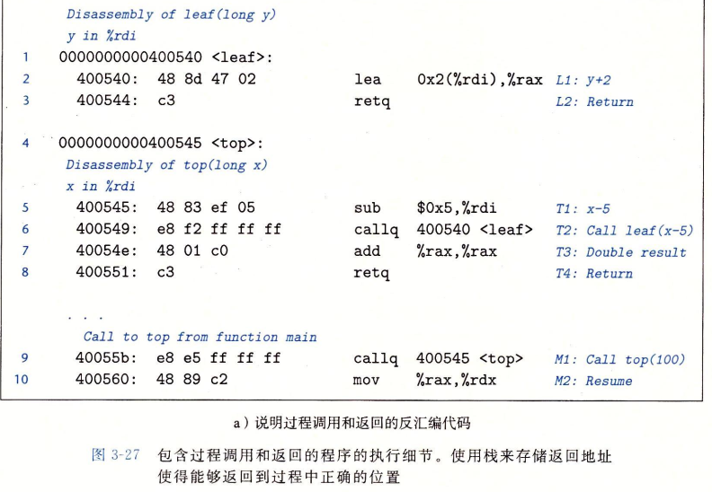

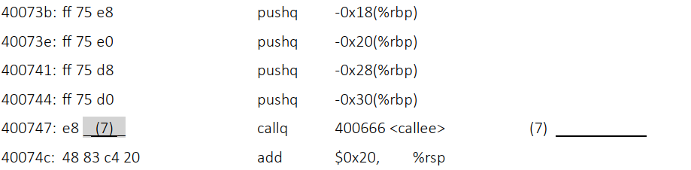
%rbp
-0x8(%rbp) | 金丝雀
-0x10(%rbp)
-0x18(%rbp) | long c
-0x20(%rbp)
-0x28(%rbp) | 0x0, str_u
-0x30(%rbp) | 0x0, str_s
-0x38(%rbp)
-0x40(%rbp)
-0x48(%rbp) | str
-0x50(%rbp), %rsp
第三题
1a ff ff ff
指令长度为5
0x400666-0x40074c = -0xe6=0xff ff ff 1a
1110 0110 取反+1 0001 1010

Slide 19
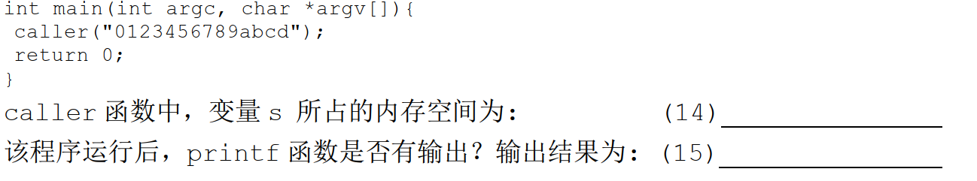
%rbp
-0x8(%rbp) | 金丝雀
-0x10(%rbp)
-0x18(%rbp) | long c
-0x20(%rbp)
-0x28(%rbp) | 0x0, str_u
-0x30(%rbp) | 0x0, str_s
-0x38(%rbp)
-0x40(%rbp)
-0x48(%rbp) | str
-0x50(%rbp), %rsp
第三题
len=14，调用strcpy(s.u.str_u, str+10);
s 32字节
输出abcd

Slide 20
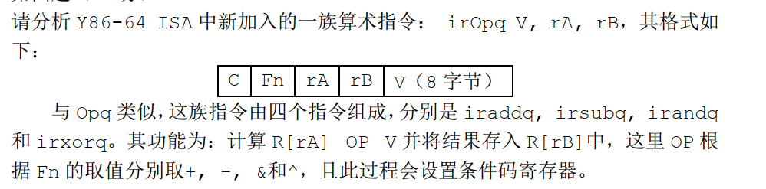
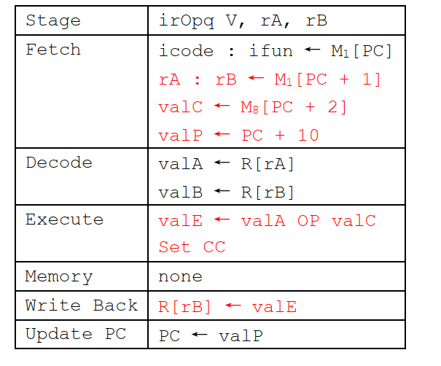

Slide 21
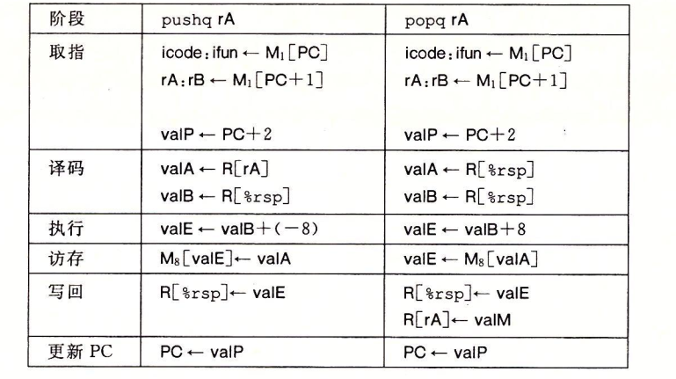
HCL描述：
越靠后产生的值优先级越高
从内存读出的值优先级高于算术逻辑运算得到的值
popq %rsp：%rsp中的值是从栈中弹出的值
pushq %rsp：压入栈中的值是没有-8的值
流水线
SEQ

Slide 22
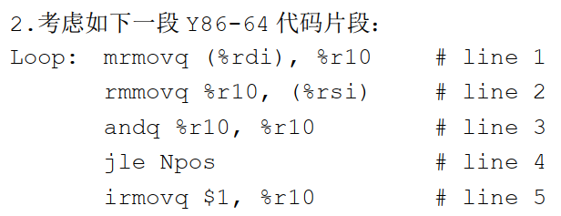
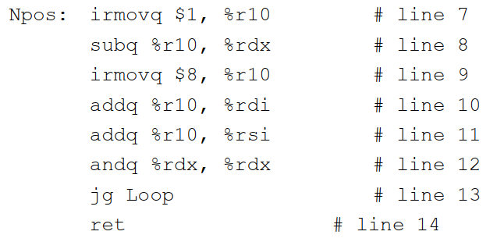
加载/使用 +1
错误预测 +2
每个Loop+Npos需要16个周期
第10次到jg Loop时，F是第160个周期
错误预测+2
到ret执行完是167个周期

Slide 23
节省1个周期
节省2个周期
一共节省30个周期

Slide 24
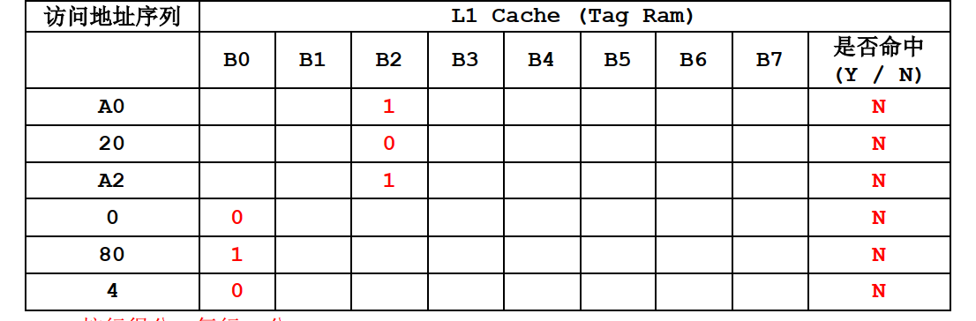
第五题
A0: 1 010 0000：取A0~AF
20: 0 010 0000：取20~2F
A2: 1 010 0010：取A0~A2
0: 0 000 0000：取00~0F
80: 1 000 0000：取80~8F
4: 0 000 0100：取00~0F

Slide 25
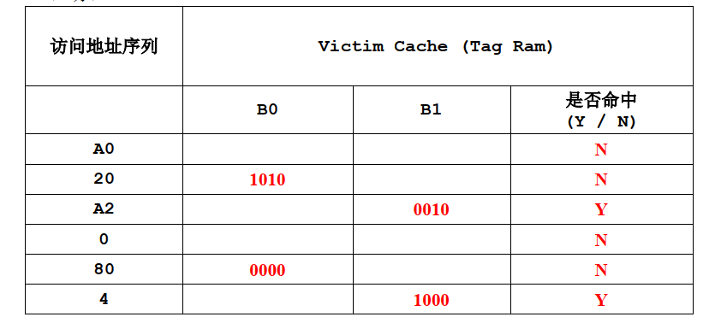
第五题
A0: 1 010 0000：取A0~AF
20: 0 010 0000：取20~2F
A2: 1 010 0010：取A0~A2
0: 0 000 0000：取00~0F
80: 1 000 0000：取80~8F
4: 0 000 0100：取00~0F

Slide 26
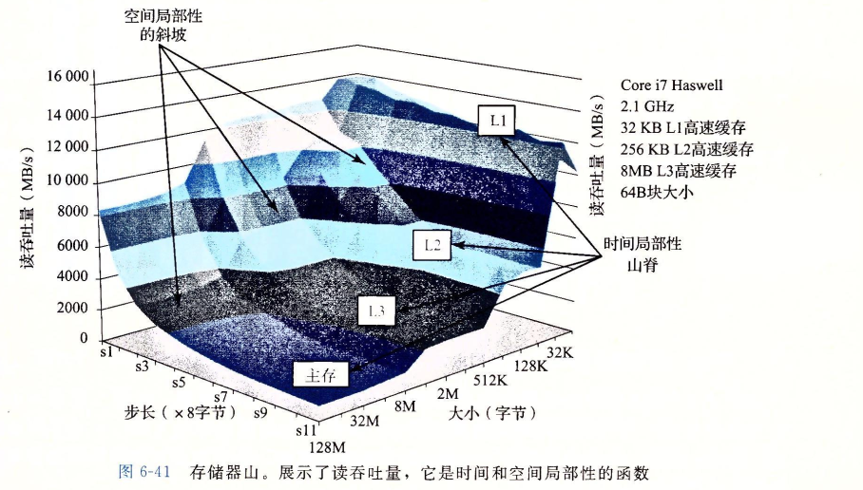
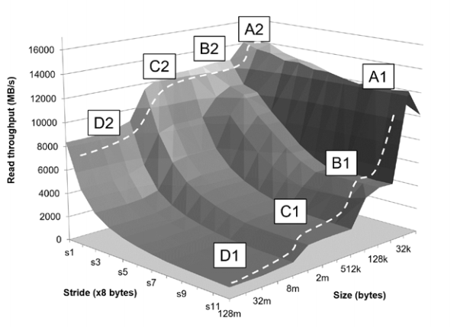
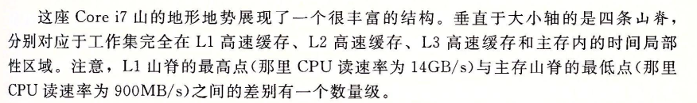
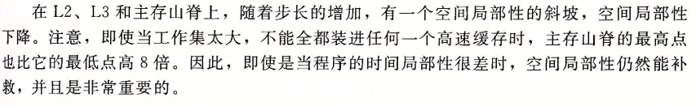
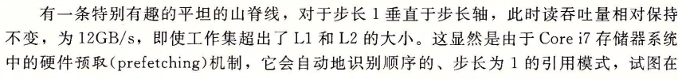
A1~D1：时间局部性
B2-B1，C2-C1斜坡：空间局部性
B2-C2性能差别小：预取

Slide 27

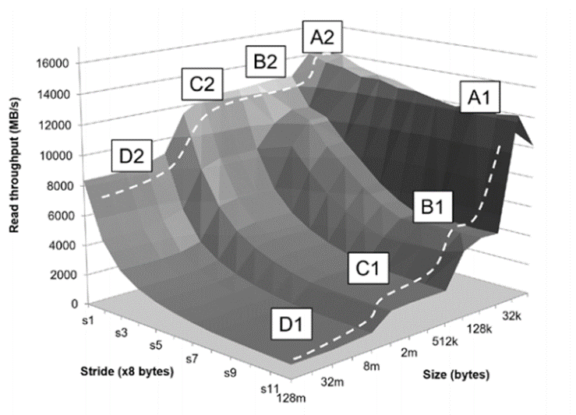
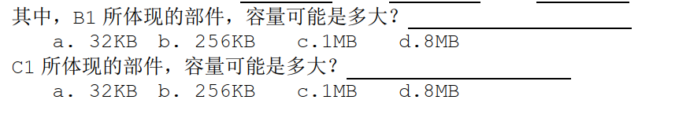
A1：L1 cache
B1：L2 cache
C1：L3 cache
b
d

